Slide 1
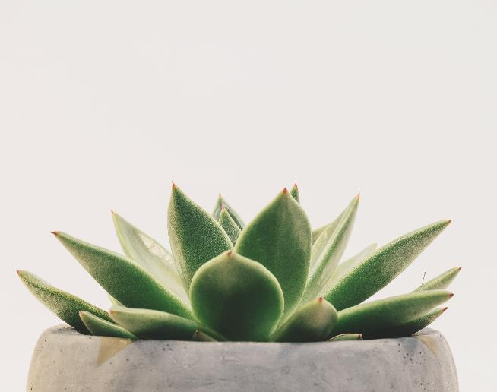
RASTLINE IN ČLOVEK
IZBIRNI PREDMET za 7. 8. in 9. razred
Učiteljica: Lucija Šušteršič

Slide 2
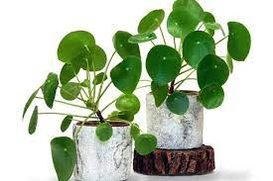
O PREDMETU
Brez zelenja ne gre. Človek je z rastlinami tesno povezan preko vsake celice. Oskrbijo nas s kisikom, so del naše prehrane in tudi simbol pozornosti ob praznikih.
Pri urah bomo spoznali kako smo izbrane rastline udomačili in gensko spremenili.
Preučili bomo avtohtone vrste in ugotovili kako so v naše kraje zašle tujerodne. Rastline bomo tudi gojili, razmnoževali in okušali.
Potrebščine: 1 mali črtani zvezek
Obseg: 32-35 ur

Slide 3
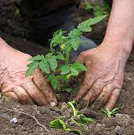
CILJI
Pri izbirnem predmetu RASTLINE IN ČLOVEK učenci poglobijo in razširijo spoznanje o soodvisnost živali od rastlin. S tem spoznavajo tudi pomen rastlin v človekovem življenju in izoblikujejo pozitiven odnos do njih.
Učencem so vedno bolj zanimive živali, ki kažejo podobne reakcije kot človek. Rastline ne kažejo takih reakcij ( se ne gibljejo, oglašajo itd.), zato so za učence tudi manj zanimive.
Izbirni predmet ima namen poudariti in spoznati, kako pomembna je ta življenjska oblika in kako pomembno je prav varovanje rastlin in njihovih življenjskih okolij. Hkrati naj bi učenci spoznali, da spremljajo rastline človeka že od njegovega nastanka - da so mu bile od vedno posreden ali neposreden vir hrane, zdravja, zaščite itd.

Slide 4
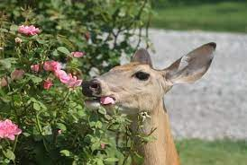
Prav zaradi njihove uporabnosti je človek mnoge od njih prenesel v svoj dom ali v njegovo bližino - mnoge je z umetnim izborom spremenil, jih požlahtnil in vzgojil številne nove sorte.
Pri tem izbirnem predmetu spoznavajo učenci različne rastline in njihovo uporabno vrednost, pa tudi njihovo ogroženost.
Spoznajo, da je veliko rastlin v Sloveniji ogroženih zaradi človekovega nerazumnega delovanja. Spoznajo, da pomeni ogrožanje in propadanje vrst tudi siromašenje narave in okolja.

Slide 5
